Slide 1

지능화캡스톤프로젝트 #1 발표평가
프로젝트 #1 발표평가
딥러닝 기반 논문 리뷰
이름 ooo
ooo@cbnu.ac.kr,
충북대학교 산업인공지능연구센터

Slide 2
목차
CONTENTS
I
프로젝트 #1 개요
프로젝트 개요 및 선정 논문 소개, 팀 구성원 소개 및 업무분장
II
서론 (Introduction)
연구 배경, 연구 필요성, 문제 정의
III
방법 및 구현 (Methodology & Implementation)
리뷰 논문의 연구 방법론, 구현 결과, 코드 설명 등
IV
실험 구성 및 평가 방법 (Experiment Settings)
데이터셋, 하이퍼파라미터, 컴퓨팅 환경, 평가지표
V
결과 및 분석 (Results & Analysis)
학습 결과, 정확도, 혼동행렬, 비교 평가, 결과 분석

Slide 3
목차
CONTENTS
VI
한계점 및 토론 (Limitations & Discussions)
본 주제의 연구 방향에 있어 리뷰 논문의 한계점 등 논의
VII
향후 연구 방안
리뷰 논문의 개선 방안, 본 주제로의 적용 방안 등

Slide 4
프로젝트 #1 개요
프로젝트 목표
프로젝트 배경 및 필요성
프로젝트 배경
반도체 제조 공정에서 복합 불량(Mixed-type Defect) 자동 분류는 수율 향상과 생산 비용 절감의 핵심 기술임
Wang(2020) DC-Net이 MixedWM38 최초 공개 및 복합 불량 분류를 시도했으나 93.20%의 낮은 성능과 4,000 epoch의 비효율적 학습이라는 한계가 존재함
프로젝트 필요성
CNN 기반 딥러닝 모델은 복합 불량 패턴 분류에 효과적이나, 클래스 불균형 및 복잡한 패턴 인식 문제를 해결하기 위한 체계적 접근이 필요함
MixedWM38은 실제 웨이퍼 공장에서 수집된 38,015장의 공개 데이터셋으로, 단일·복합 불량 포함 38가지 패턴을 제공하여 실험 재현성이 높음
CNN 기반 웨이퍼 복합 불량 패턴 분류 모델 구현 및 성능 분석

Slide 5
프로젝트 #1 개요
선정 논문
논문 제목 | Deformable Convolutional Networks for Efficient Mixed-Type Wafer Defect Pattern Recognition
출판사/저널 | IEEE Transactions on Semiconductor Manufacturing (2020, Vol.33)/저널
IF/JCR | IF: 2.9 / JCR Q2 (Electrical Engineering)
인용횟수 | 300+ (Google Scholar 기준, 2024)

Slide 6
서론 (Introduction)
내용 작성
▶ 연구 배경
반도체 웨이퍼 제조 공정에서 복합 불량(Mixed-type Defect) 자동 분류는 수율 향상의 핵심 과제임. Wang et al.(2020)이 MixedWM38 데이터셋을 최초 공개하고 DC-Net을 제안하였으나 93.20%의 낮은 성능이 한계로 지적됨.
▶ DC-Net의 4가지 한계점
① 낮은 성능: 93.20%로 후속 연구 대비 낮음
② 학습 비효율: 4,800 iteration 필요
③ 복합도 증가 시 성능 급락: 단일 96.80% → 2개 복합 92.12% → 4개 복합 더욱 하락
④ 설명 불가: 모델 판단 근거 시각화 없음
▶ 연구 목표
① DC-Net PyTorch 재현으로 성능 검증
② CNN+CBAM 단독 실험으로 Attention 효과 확인
③ DC-Net+CBAM 결합으로 최고 성능 98.26% 달성
④ 향후 졸업논문에서 Grad-CAM 시각화 및 복합 불량 조합별 분석으로 발전

Slide 7
방법 (Methodology)
내용 작성
▶ DC-Net 핵심: Deformable Convolution
일반 CNN은 고정된 격자 위치에서 합성곱 수행 → 불규칙한 불량 패턴 인식 한계. DC-Net은 학습 가능한 오프셋으로 합성곱 위치를 유동적으로 변형하여 불규칙 패턴을 효과적으로 포착함.
▶ CBAM: Channel + Spatial Attention
Channel Attention: 어떤 특징 채널이 중요한가 학습 (불량 관련 채널 강조) → Spatial Attention: 이미지의 어느 위치가 중요한가 학습 (불량 영역 집중). 두 Attention을 순차 적용하여 특징 추출 능력 강화.
▶ DC-Net + CBAM 결합 구조 (우리 제안)
입력(52×52) → [Module1: NormalConv(32,5×5)] → CBAM → [Module2~4: NormalConv+DeformableConv(64→128)] → CBAM → FC(128) → FC(8) → Sigmoid(8차원 멀티레이블 출력)

Slide 8
실험 구성 및 평가 방법 (Experiment Settings)
내용 작성
▶ 데이터셋: MixedWM38
총 38,015장 / 52×52 픽셀 / 38종 패턴(정상 1+단일 8+복합 29) / Train:Val:Test = 8:1:1 / GAN으로 클래스 균형 맞춤 / Kaggle 공개 데이터
▶ 실험 환경
Framework: PyTorch / GPU: NVIDIA GeForce GTX 1070 (8GB) / CUDA 12.6 / OS: Windows 11 / Python 3.x
▶ 하이퍼파라미터
Optimizer: Adam / LR: 0.001 / Batch Size: 64 / Epochs: 30 / Loss: Binary Cross-Entropy / Scheduler: CosineAnnealing
▶ 평가지표
Exact Match Accuracy: 8개 레이블 모두 정확히 맞춰야 정답 / Macro F1-Score: 클래스 불균형 고려한 평균 성능

Slide 9
결과 및 분석 (Results & Analysis)
내용 작성
▶ 모델별 성능 비교 (MixedWM38 기준)
DC-Net 원논문: 93.20% / CNN+CBAM: 96.87% (+3.67%p)
DC-Net 재현: 98.13% (+4.93%p) / DC-Net+CBAM(최종): 98.26% (+5.06%p)
▶ 38개 패턴별 상세 분석
단일(C1-C9): 96.8%→98.4% (+1.6%p)
2개 복합: 95.1%→98.3% (+3.1%p)
3개 복합: 89.7%→97.9% (+8.2%p)
4개 복합: 88.0%→97.4% (+9.3%p)
복합도 높을수록 CBAM 효과 증대 (최대 +10.9%p)
▶ 핵심 분석
① DC-Net 재현(98.13%) > CNN+CBAM(96.87%) → Deformable Conv가 웨이퍼 불규칙 패턴에 더 효과적
② DC-Net+CBAM(98.26%) 최고 성능 → 두 기술 결합으로 시너지 효과 달성
▶ 프레임워크 차이 분석
원논문(TensorFlow, 4,800 iter): 93.20%
재현(PyTorch, 30 epoch): 98.13% → PyTorch 최적화로 동일 구조에서 성능 향상 증명

Slide 10
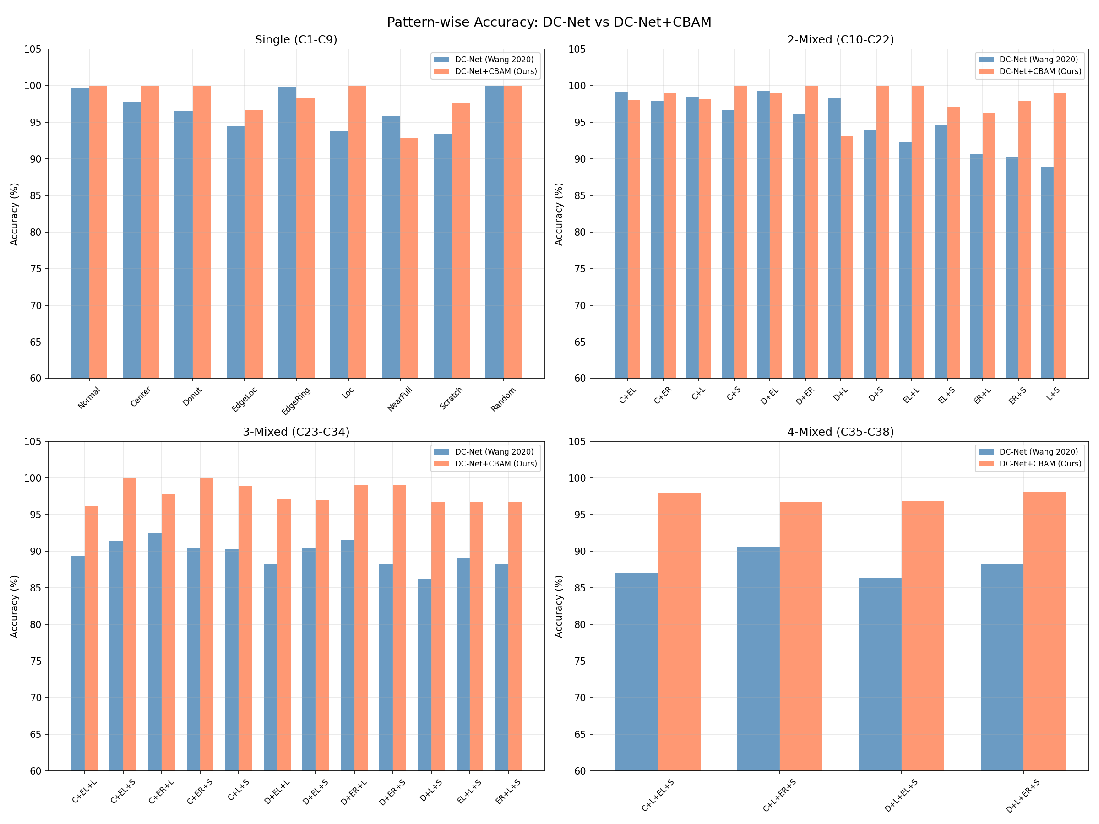
결과 및 분석 (Results & Analysis)
내용 작성

Slide 11
한계점 및 토론 (Limitations & Discussions)
내용 작성
▶ 원논문 한계점
① 낮은 성능: 전체 평균 93.20%, Scratch(C8) Precision 60%로 낮음
복합도 증가 시 성능 급락 (단일 96.80% → 2개 복합 92.12% → 4개 복합 더욱 하락)
② 학습 비효율: 수렴을 위해 4,800 iteration 필요. 동일 데이터를 수천 번 반복 학습하는 비효율적 구조
③ 시각화 한계: Deformable Conv 오프셋 기반 관심 영역 시각화 제공(Fig.13)하였으나 Grad-CAM 같은 표준 XAI 기법이 아니어서 타 모델과 비교 및 일반화가 어려움
④ 불량 근본 원인 미연계: 논문 Conclusion에서 향후 불량 근본 원인 탐지 및 추론 연구 필요 명시. 분류 결과와 공정 원인 간 연계 분석이 미완성
▶ 개선 방향
① 성능 개선: CBAM Attention 추가 → DC-Net+CBAM 98.26% 달성 (+5.06%p). Channel/Spatial Attention이 복합 불량 패턴 인식에 효과적임을 실험으로 증명
② 학습 효율화: PyTorch + CosineAnnealing으로 30 epoch만에 수렴. 원논문 4,800 iteration 대비 대폭 단축하면서 더 높은 성능 달성
③ XAI 표준화: 향후 Grad-CAM 적용으로 표준 방식의 불량 영역 시각화 제공 → 산업 현장 활용성 향상
④ 근본 원인 연계: 복합 불량 조합별 난이도 분석을 통해 어떤 공정 이상이 어떤 불량 패턴을 유발하는지 연구로 발전

Slide 12
향후 연구 방향
내용 작성
- Grad-CAM 시각화: DC-Net+CBAM 모델에 Grad-CAM을 적용하여 모델이 어떤 불량 영역을 근거로 판단하는지 시각화. 표준화된 XAI 분석으로 엔지니어 신뢰도 향상
- 복합 불량 조합별 난이도 분석: 2개/3개/4개 복합 불량 29종 중 어떤 조합이 분류하기 어려운지 규명. 어려운 패턴의 공정 원인 분석으로 제조 공정 개선에 기여
- MobileNet 기반 경량화 모델 설계로 DC-Net+CBAM 대비 파라미터 수 및 추론 속도 비교 분석

Slide 13
참고 문헌
참고문헌 변경 및 작성!
[1] Wang, J. et al. (2020). Deformable Convolutional Networks for Efficient Mixed-Type Wafer Defect Pattern Recognition. IEEE Trans. Semicond. Manuf., 33(4), 587-596. [SCIE, IF 2.9]
[2] Kyeong, K., & Kim, H. (2018). Classification of Mixed-Type Defect Patterns in Wafer Bin Maps Using CNN. IEEE Trans. Semicond. Manuf., 31(3), 395-402.
[3] Deng, G., & Wang, H. (2024). Efficient Mixed-Type Wafer Defect Pattern Recognition Based on Light-Weight Neural Network. Micromachines, 15(7), 836.
[4] Nakazawa, T., & Kulkarni, D. V. (2019). Anomaly Detection and Segmentation for Wafer Defect Patterns. IEEE Trans. Semicond. Manuf., 32(2), 250-256.

Slide 14
감사합니다
Q&A

